Slide 1
Формування життєвих компетентностей молодших школярів через залучення їх до дитячої організації «АІСТЯТА»
Підготувала:
Васюхно Світлана Сергіївна

Slide 2
Мета:
проаналізувати сучасний стан позаурочної виховної діяльності школи;
визначити ефективність використання навчального і позаурочного часу як учнів, так і педагогів, самодіяльністю, ініціативністю, активністю учнів, удосконаленням форм і методів роботи в позаурочний час, навчанням школярів наукової організації

Slide 3
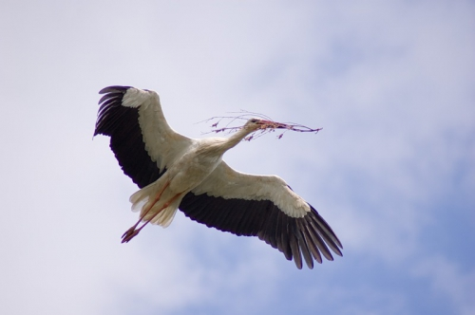
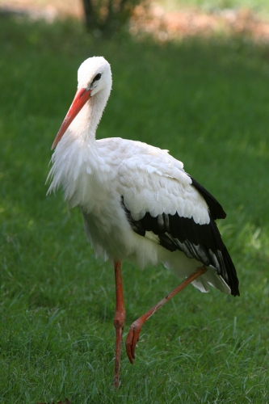
АІСТЯТА
Дитяча організація «Аістята» пропагандує дружні взаємини та співпрацює з різними громадськими об’єднаннями на принципах взаємоповаги і незалежності; співпрацює з педагогами, вихователями.

Slide 4
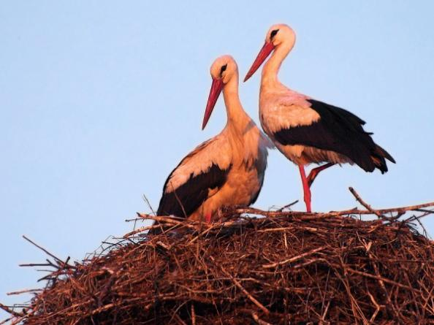
АІСТЯТА – привчені до праці, вміють розважатися, люблять читати;
АІСТЯТА – поспішають на допомогу, ввічливі, ніколи нікого не скривдять;
АІСТЯТА – дружать зі спортом хоча й не ставлять світових рекордів;
АІСТЯТА – природи є сини,
охороняють птахів і звірів;
АІСТЯТА – вміють
дружити та чесним ім»ям
батьків дорожити.

Slide 5
Завдання організації:
Усебічно розвиватися, самовдосконалюватися, само реалізуватися на благо собі, своїм ровесникам, школі, своїй родині, малій батьківщині, народові України.
Забезпечувати і захищати права та інтереси учнів на основі виконання правил і законів школи.
Формувати почуття відповідальності, свідоме ставлення до участі кожного у вирішенні важливих справ шкільного життя.
Сприяти реалізації інтересів, можливостей, бажань дітей.
Прагнути узгодженості й балансу інтересів між учнями і дорослими.

Slide 6
Мета дитячої організації :
Згуртувати дітей,та дорослих на корисні та добрі справи.
Захист їхніх прав та інтересів, виховання віри в себе, до своєї родини, до краю, в якому ти народився.
Пізнання та примноження краси природи.
Прищеплення любові до праці, поваги до старших, піклування про молодших, близьких та друзів.
Розвиток творчих здібностей, організація дозвілля.

Slide 7
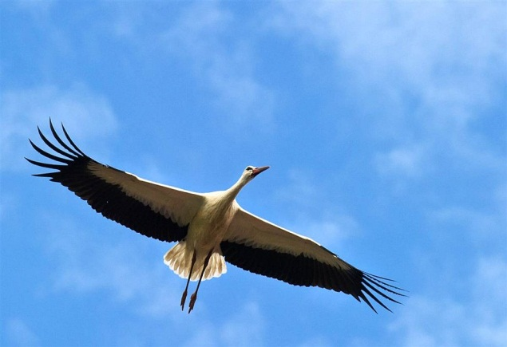
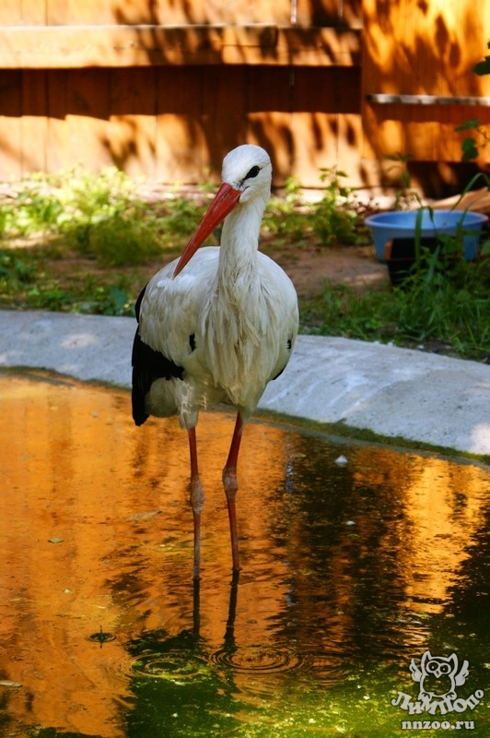
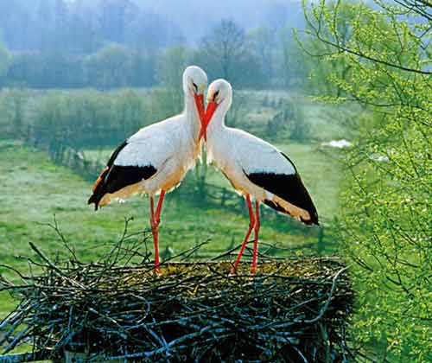
Аістята
(Учнівська рада)
Спортивний центр
Навчальний центр
Центр дозвілля
Прес - центр
Господарський центр
Центр шефської допомоги

Slide 8
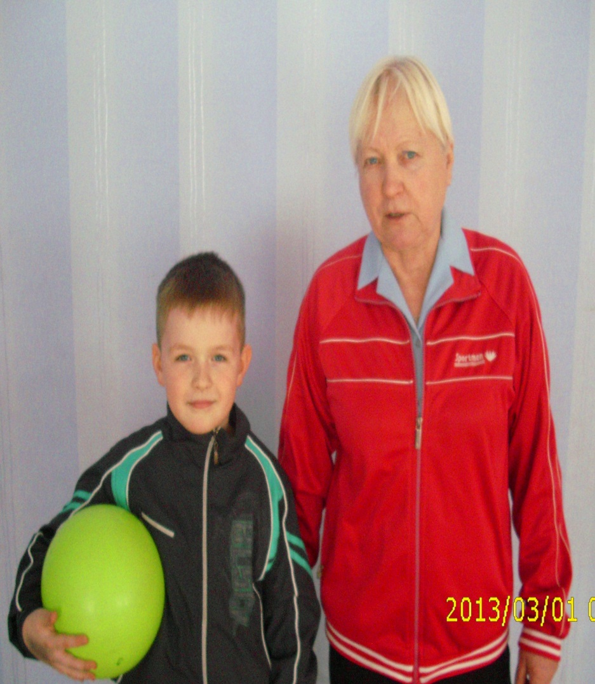
СПОРТИВНИЙ ЦЕНТР
Голова спортивного центру учень 2-А класу
Віниченко Данило.
Його наставник вчитель фізичної культури Гошкодьорова Людмила Степанівна

Slide 9
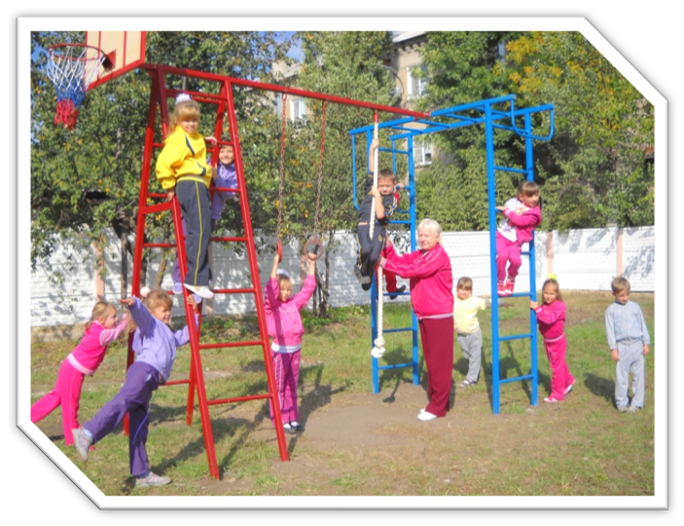
Мета центру:
організовувати розваги для дітей, проводити змагання між класами у вільний час, допомагати у проведенні шкільних спартакіад.

Slide 10
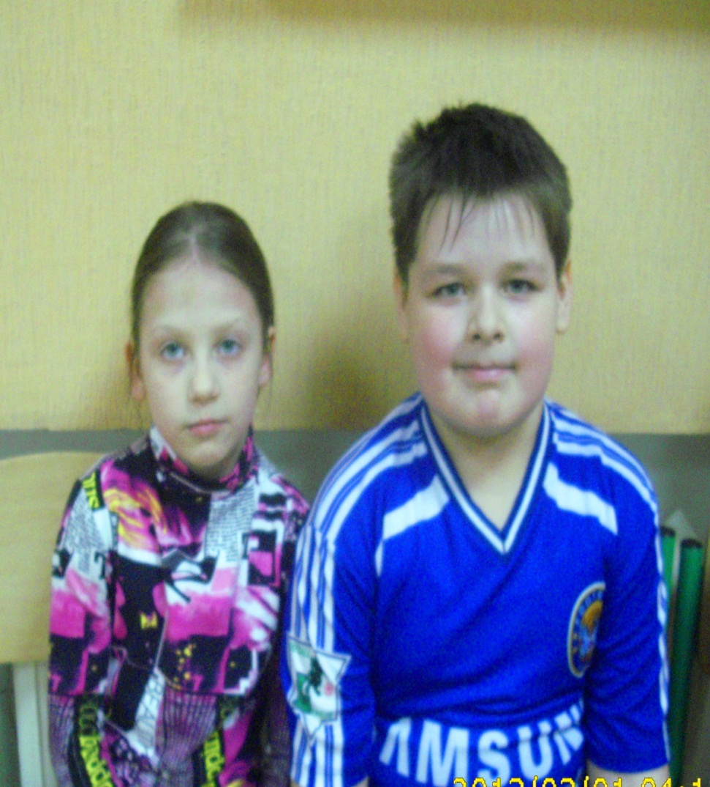
ЦЕНТР ШЕФСЬКОЇ ДОПОМОГИ
Голова центру учні 2-А класу Бугайова Софія та Лебедєв Данііл
Наставник вчитель початкових класів Качан Оксана Василівна

Slide 11
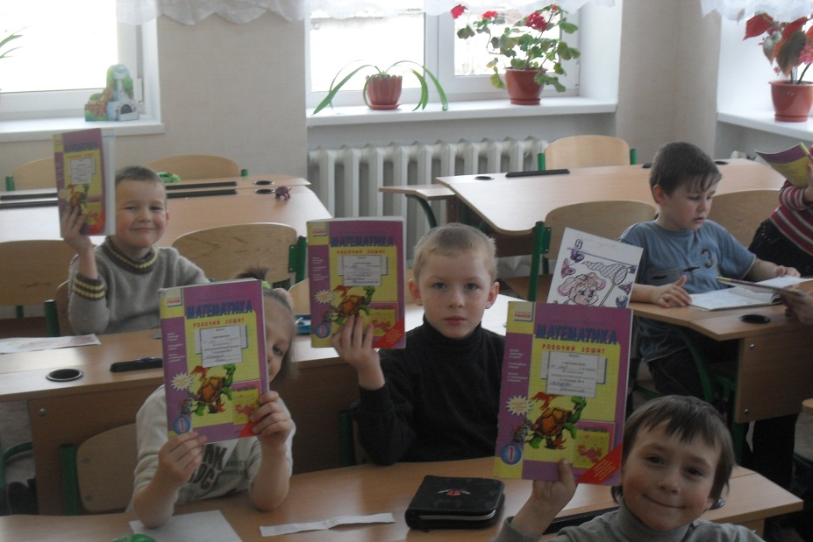
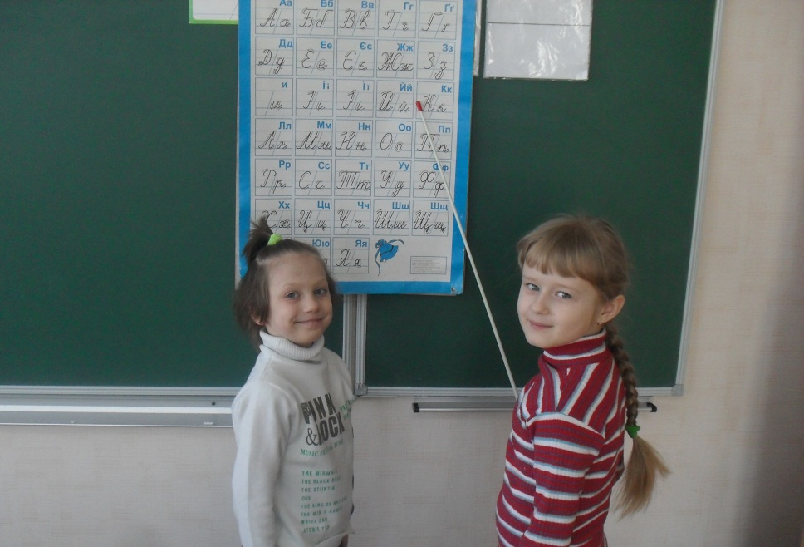
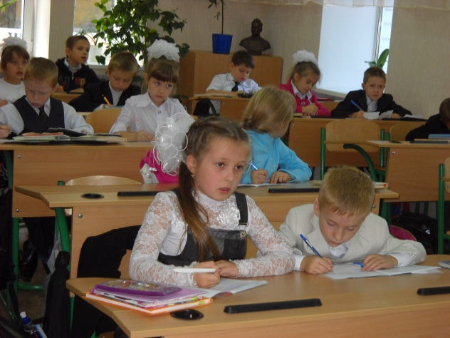
МЕТА ЦЕНТРУ:
організовувати роботу з молодшими школярами, допомагати виконувати домашні завдання, допомагати відстаючим, організовувати взаємодопомогу у навчанні.

Slide 12
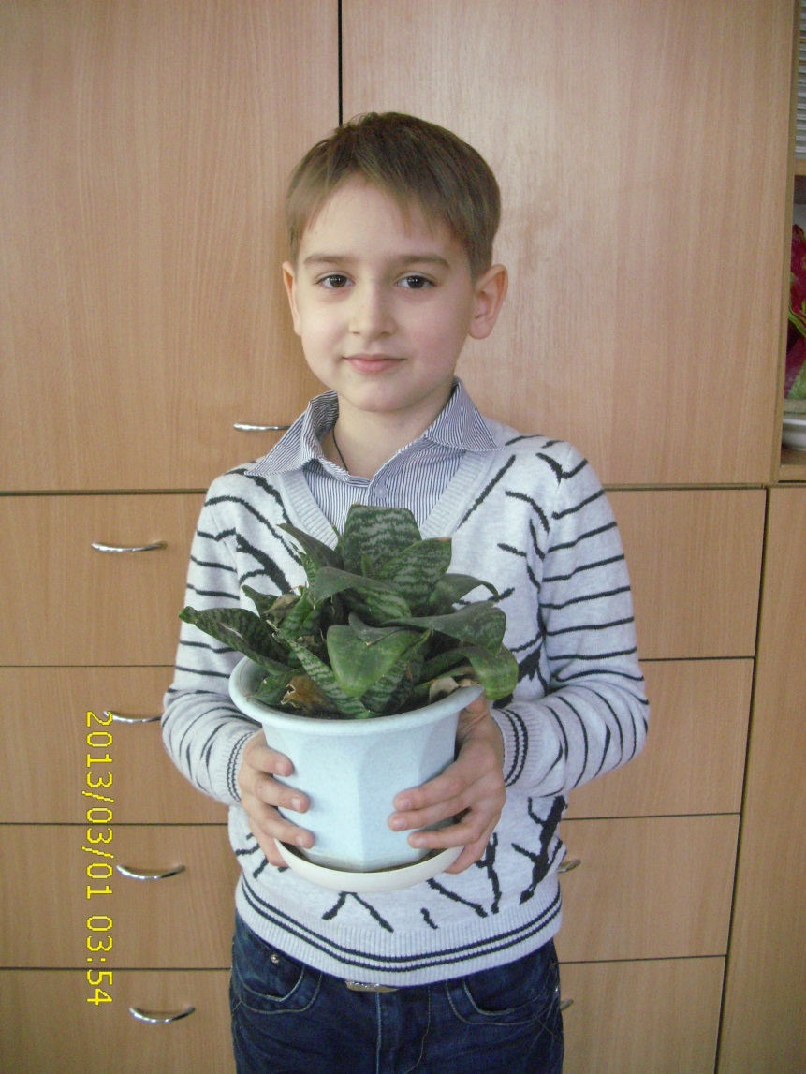
Голова центру учень 3-А класу
Соловцов Данило
Його наставник вчитель англійської мови Бєлтадзе Лалі Енгуліївна

Slide 13
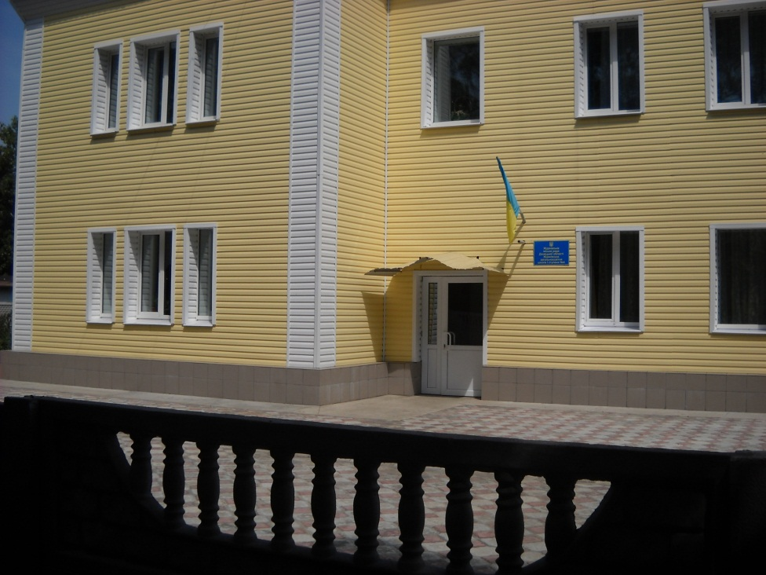
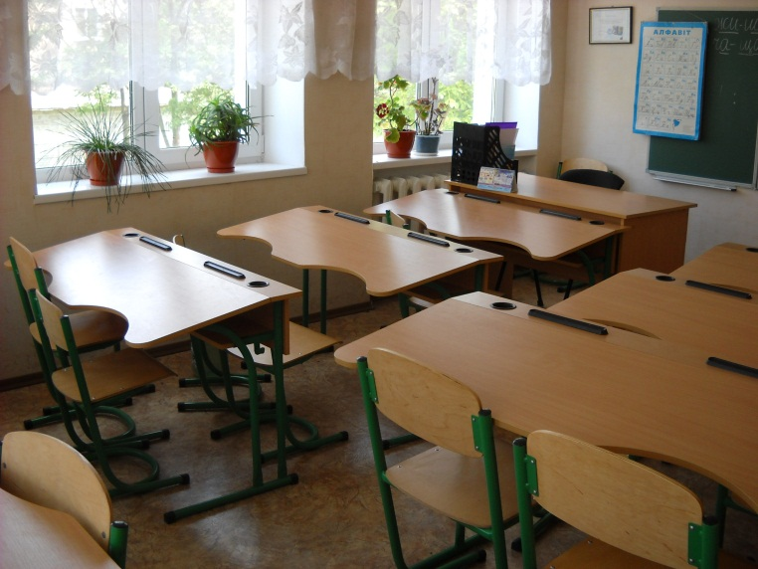
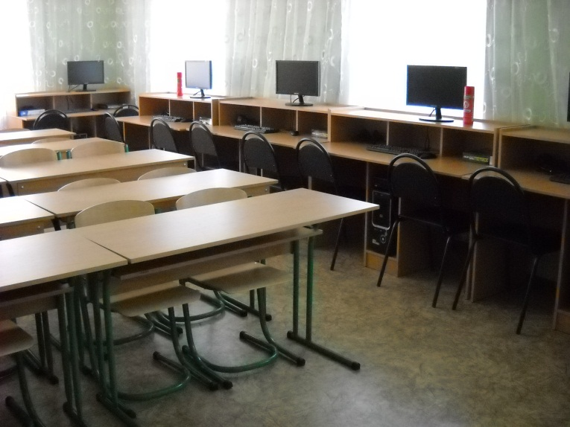
МЕТА ЦЕНТРУ:
організовувати і контролювати прибирання шкільної території; слідкувати за чистотою в школі, класах, в спальному корпусі.
Піклуватися про збереження шкільного майна, проводити трудові операції, дрібний ремонт, благоустрій території.

Slide 14
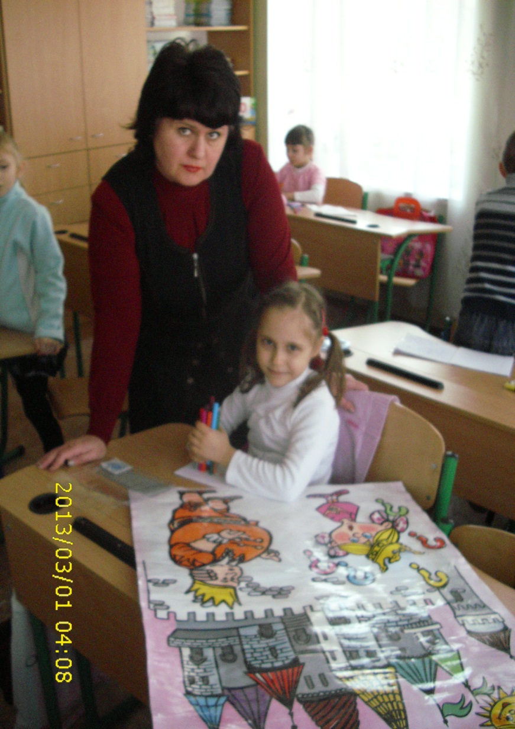
ПРЕС - ЦЕНТР
Голова центру учениця 1-А класу Говорушкіна Вікторія
Наставник вчитель початкових класів Руденко Алла Степанівна

Slide 15
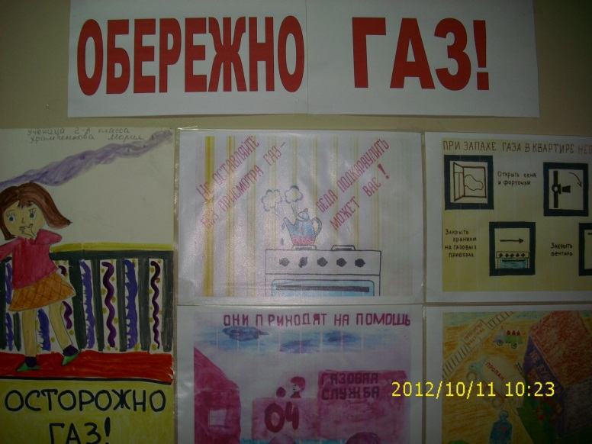
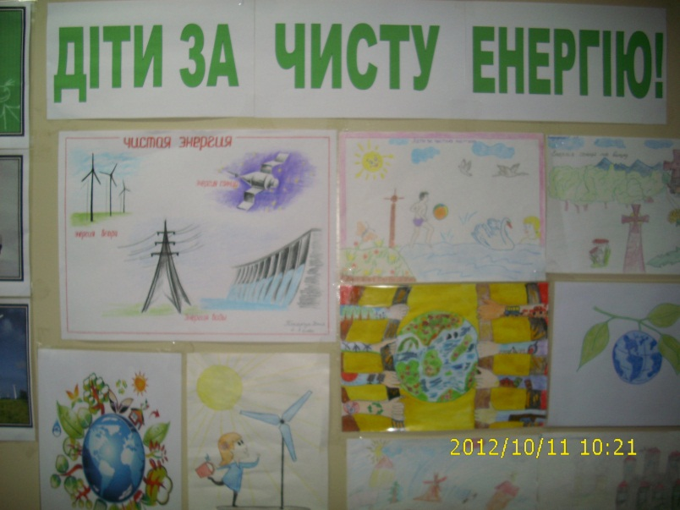
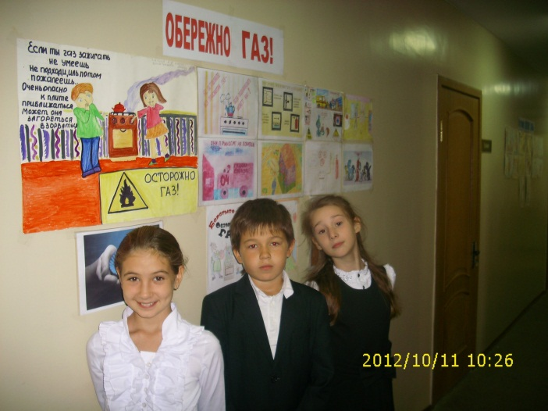
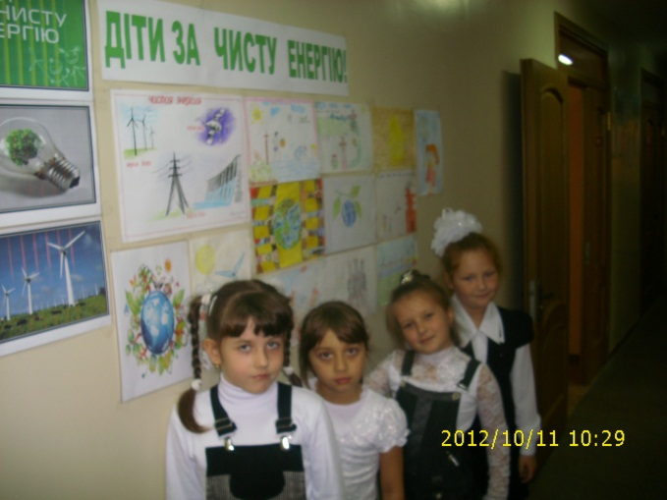
МЕТА ЦЕНТРУ:
інформувати про найважливіші події в житті школи, створювати музичні, музично – інформативні, вітальні та інші програми, готувати інтерв’ю , літературні програми, проводити конкурси газет та малюнків протягом року, випускає шкільну газету.

Slide 16
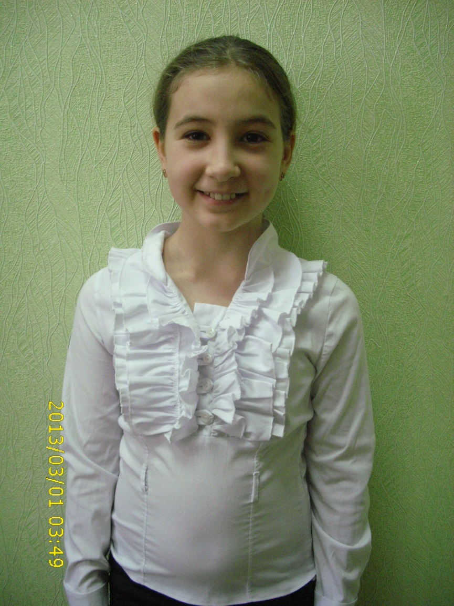
НАВЧАЛЬНИЙ ЦЕНТР
Голова центру учениця 4-А класу Омельяненко Олександра
Наставник вчитель початкових класів Оношко Галина Володимирівна

Slide 17
МЕТА ЦЕНТРУ:
організовувати взаємодопомогу у навчанні,
проводити контроль за відвідуванням уроків, брати участь у проведенні предметних тижнів, конкурсів, вести облік відвідування учнями уроків.

Slide 18
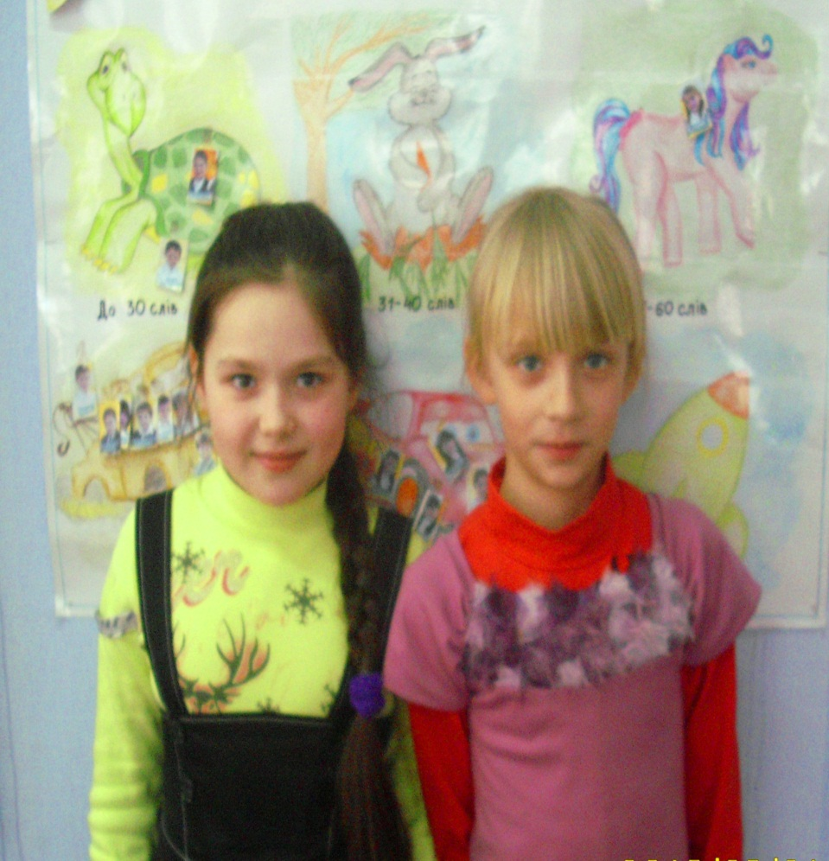
ЦЕНТР ДОЗВІЛЛЯ
Голова центру учениці 3-А класу
Совенко Олександра і Недашковська Ганна
Наставник вчитель початкових класів Полтарак Лілія Борисівна

Slide 19
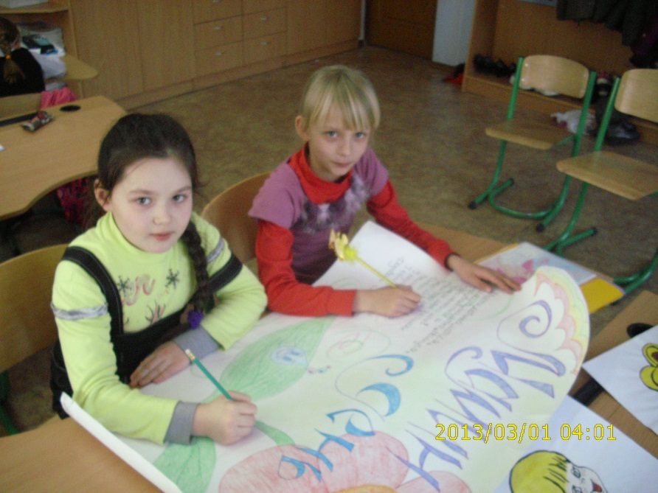
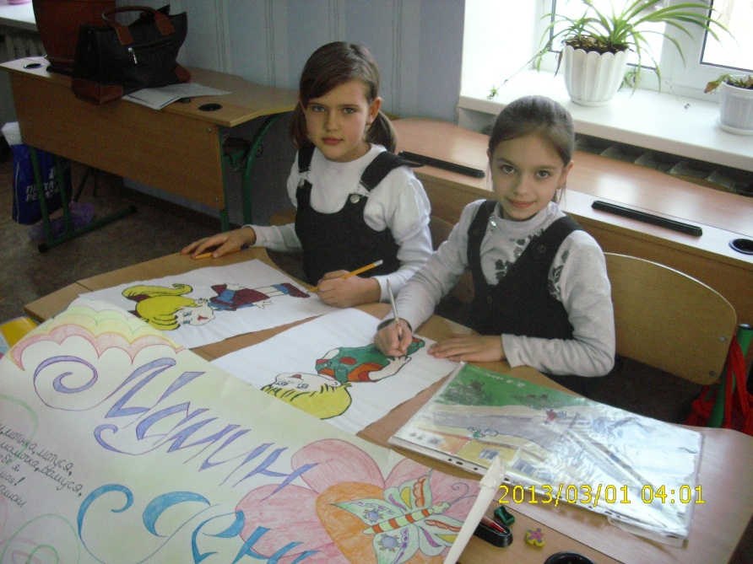
МЕТА ЦЕНТРУ:
піклуватися про організацію цікавої творчості у різних формах, співпрацювати з педагогом - організатором , допомагати у проведенні загальношкільних заходів, сприяти усвідомленню учнями поняття «вільного часу» та його цінності для всебічного розвитку особистості.

Slide 20
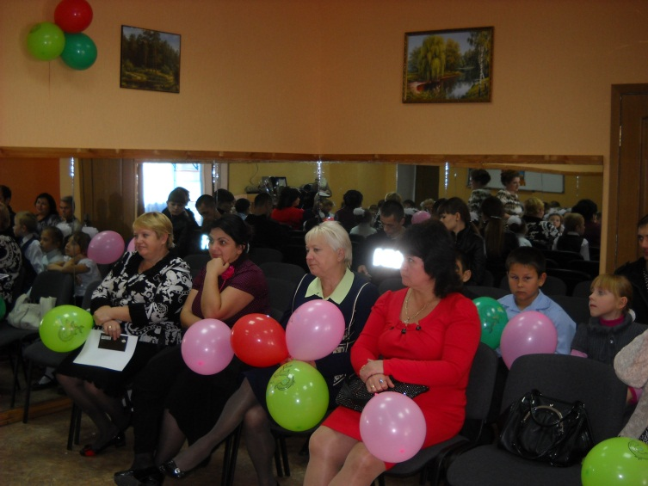
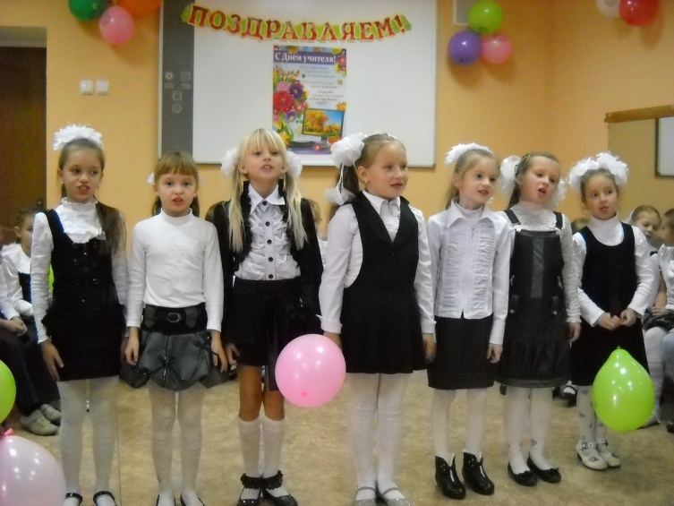
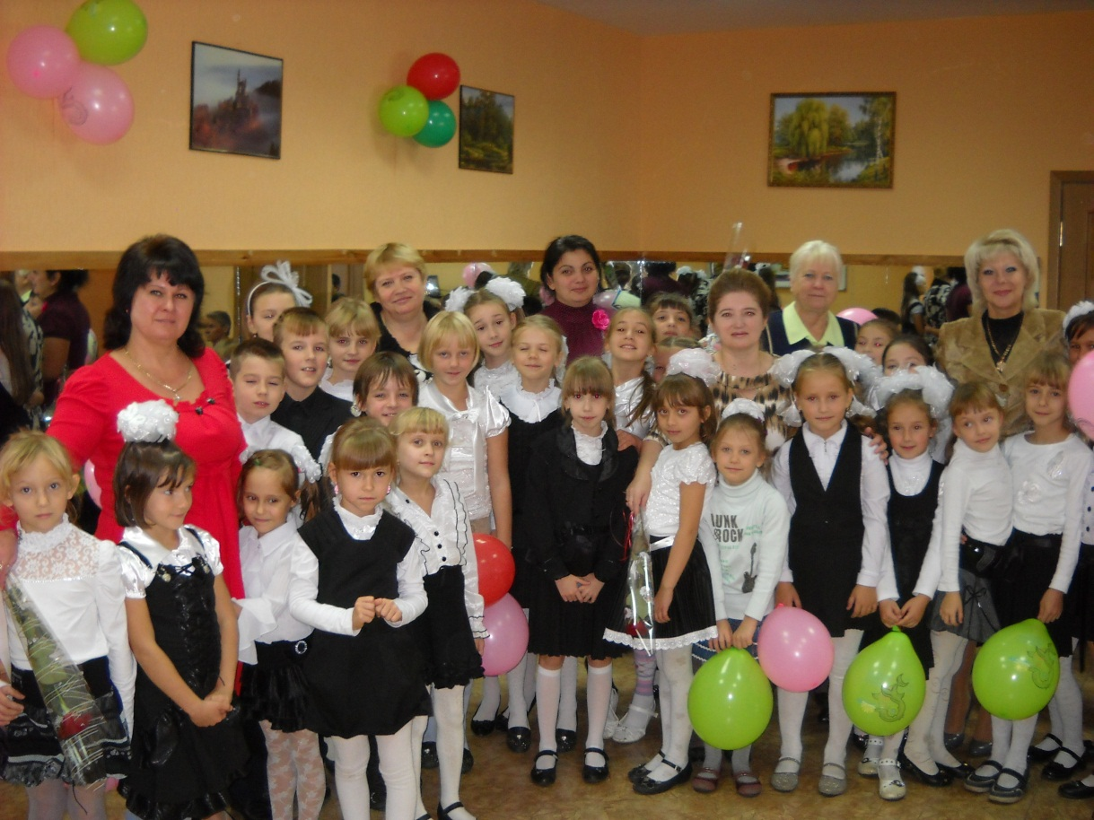
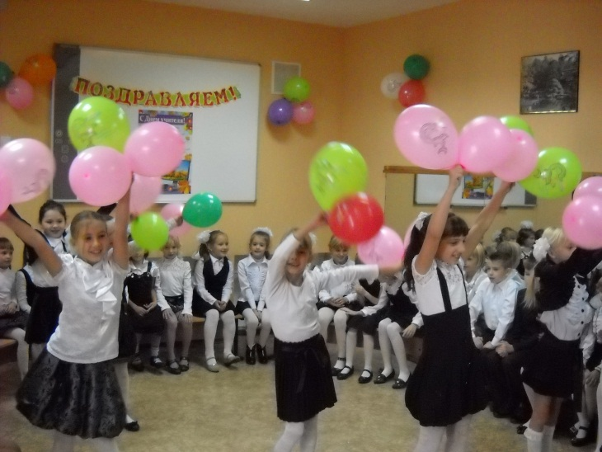
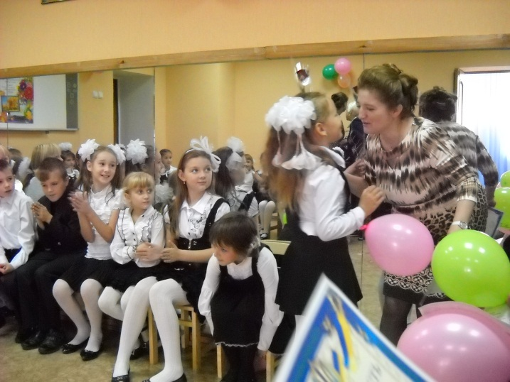
ДЕНЬ ВЧИТЕЛЯ

Slide 21
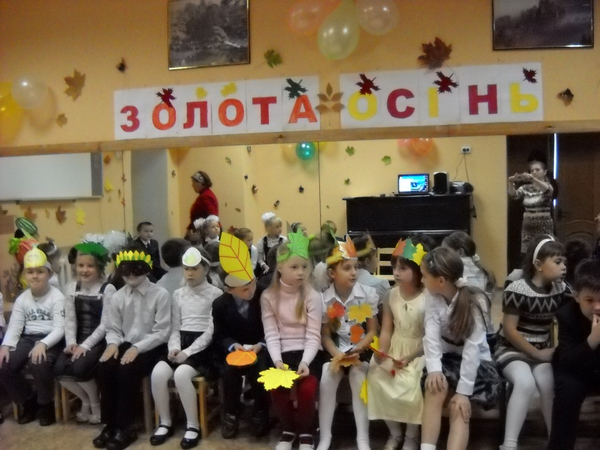
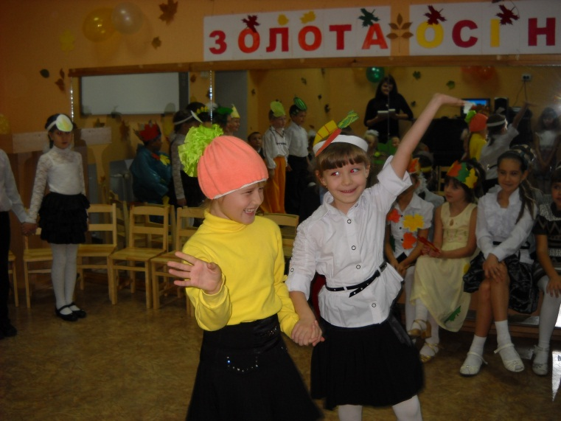
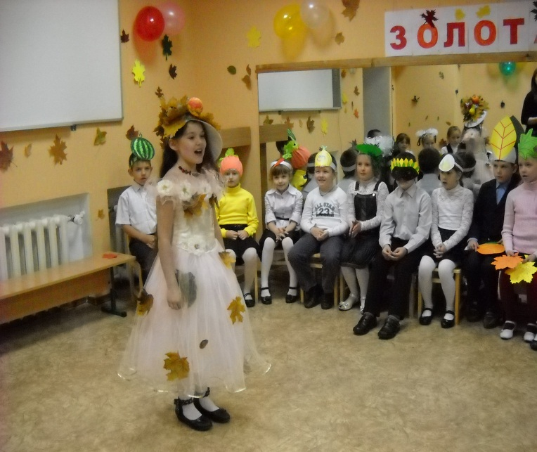
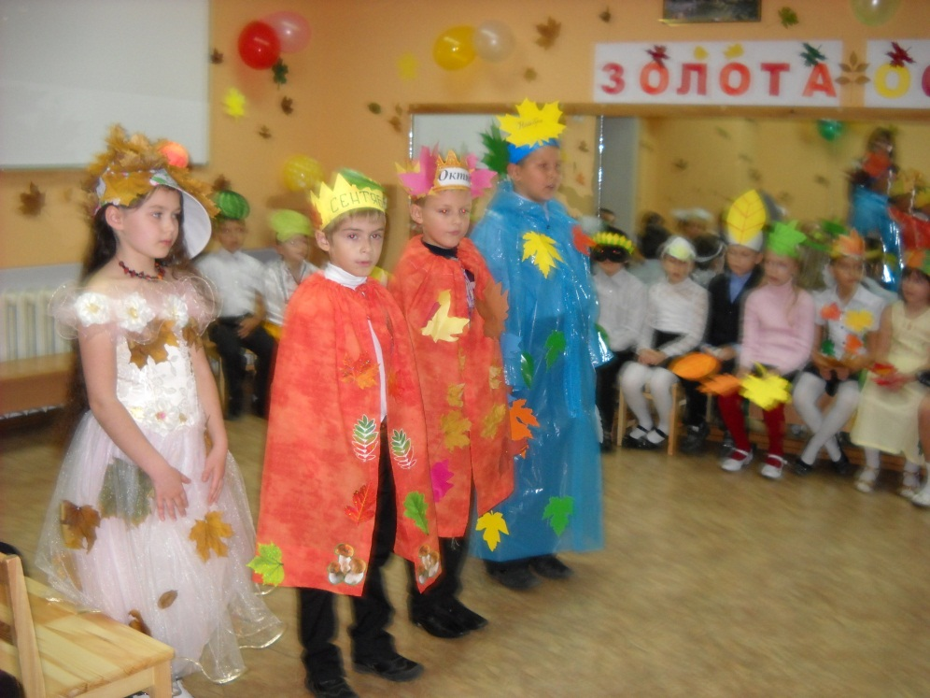
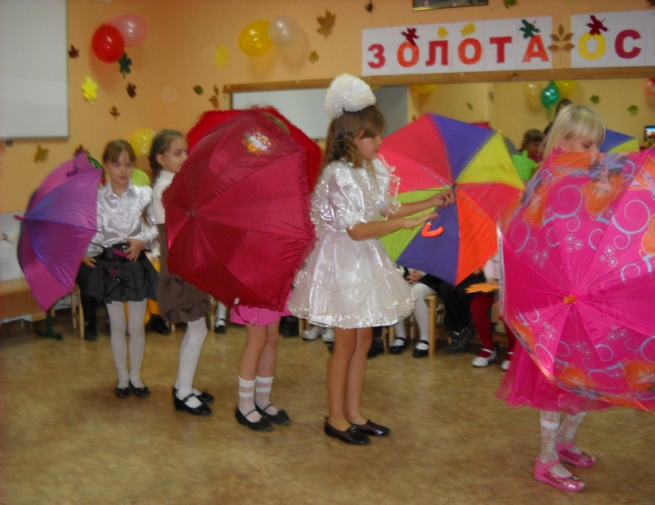
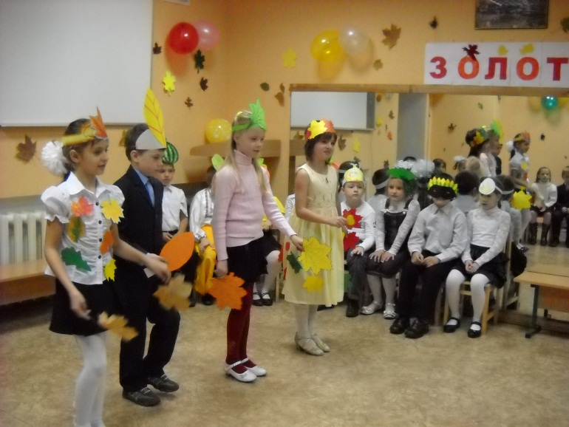
ЗОЛОТА ОСІНЬ

Slide 22
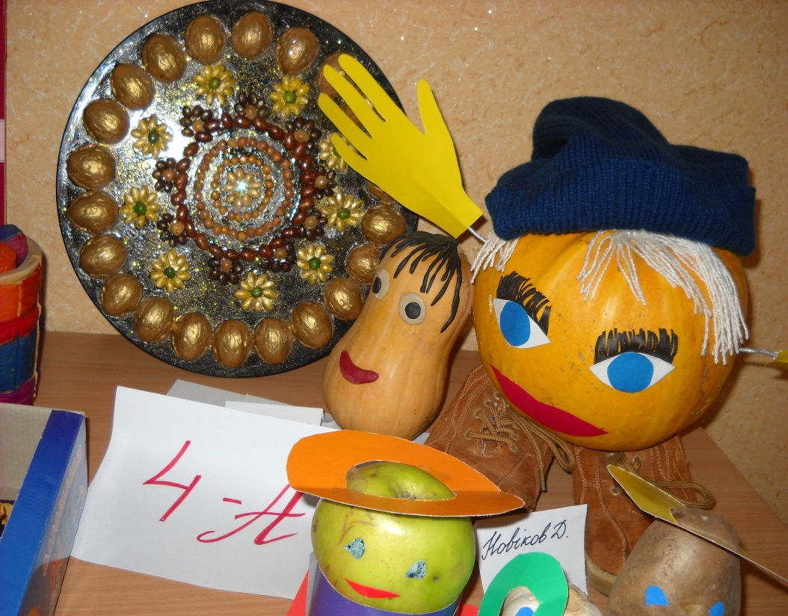
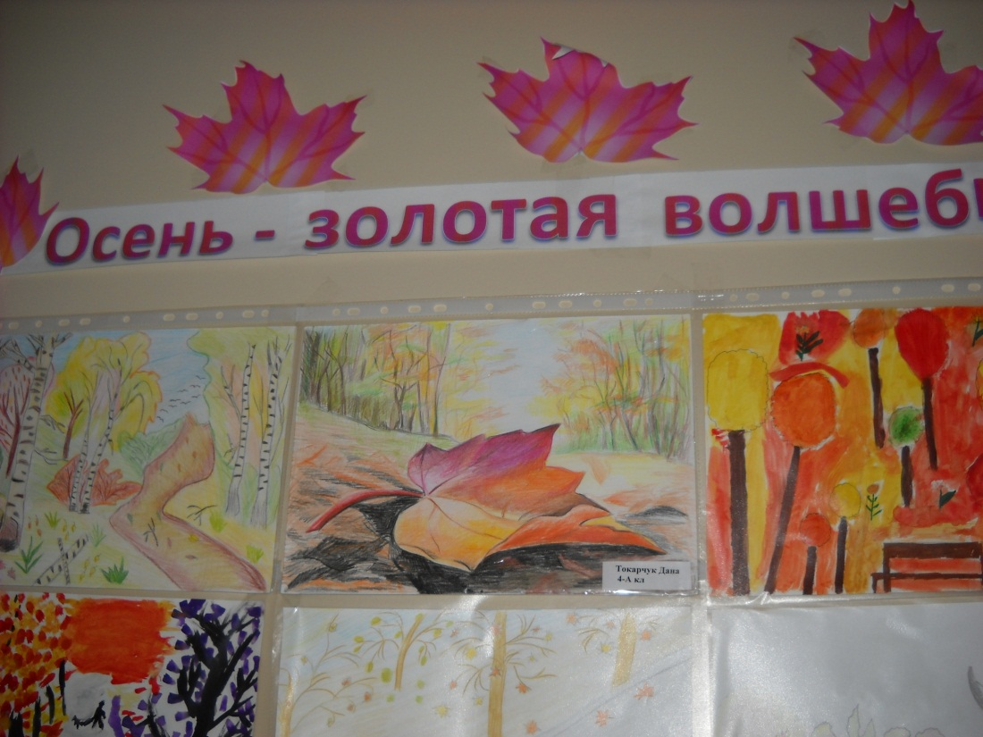
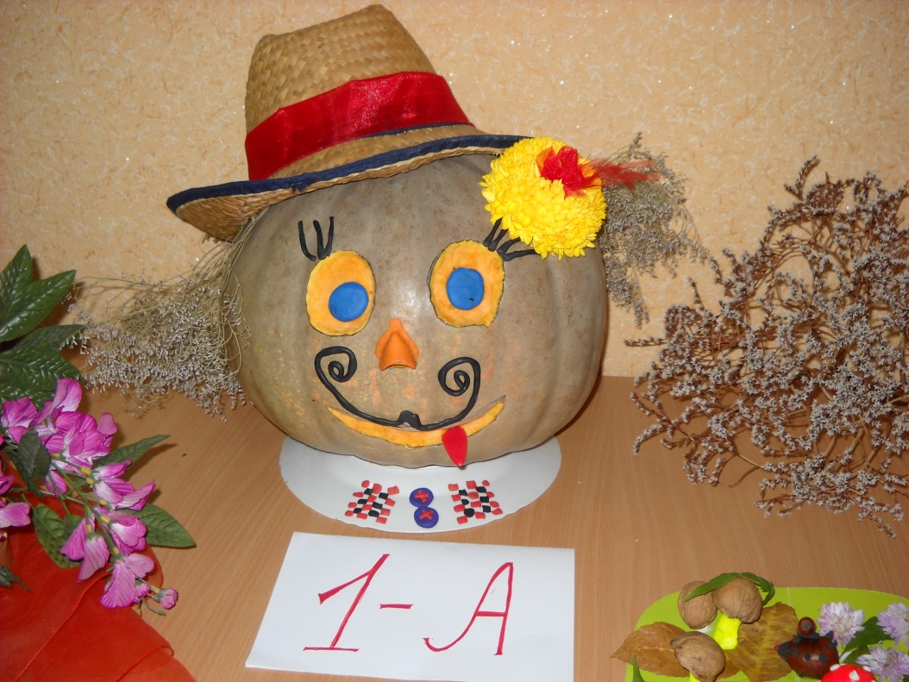
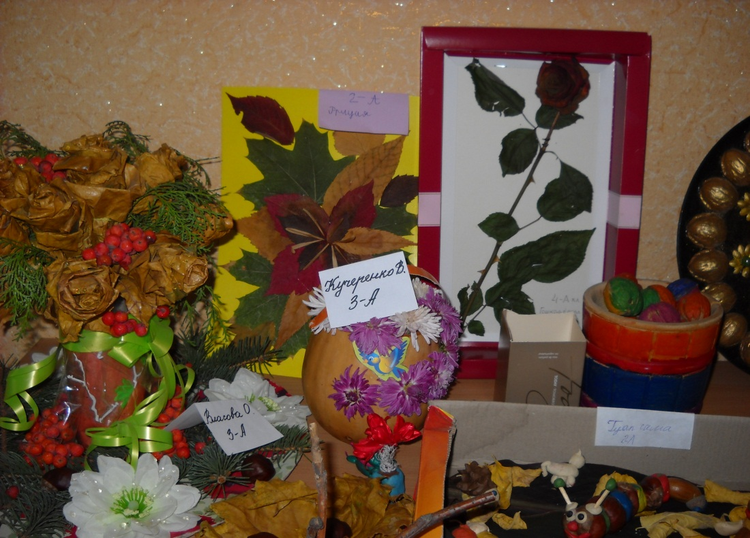

Slide 23
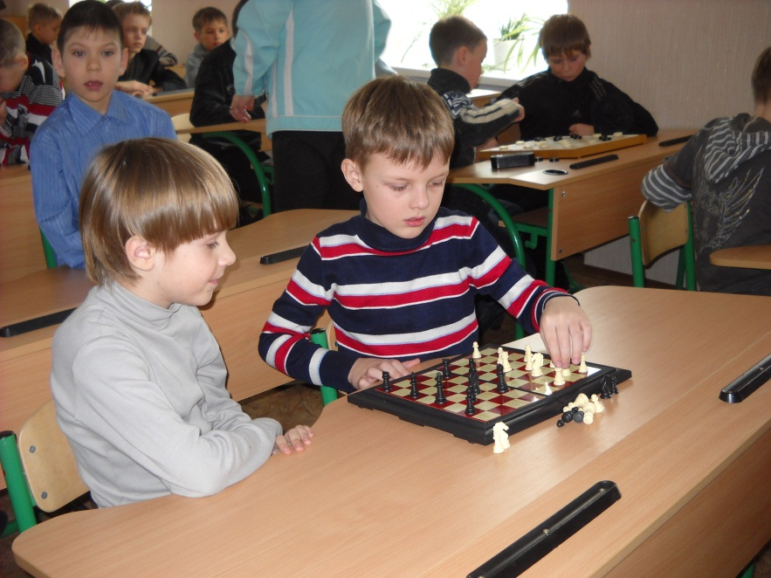
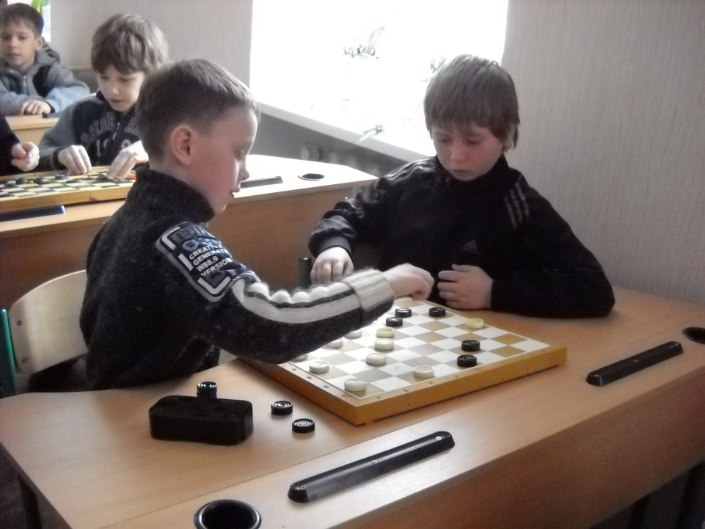
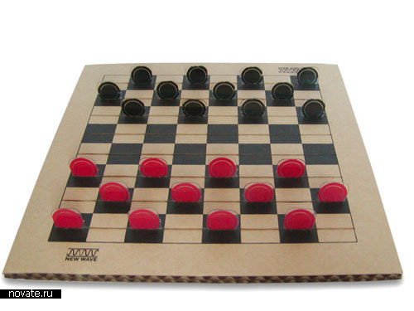
ШАХОВИЙ ТУРНІР

Slide 24
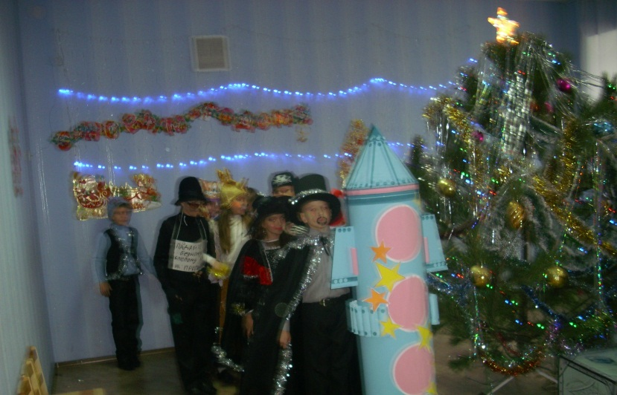
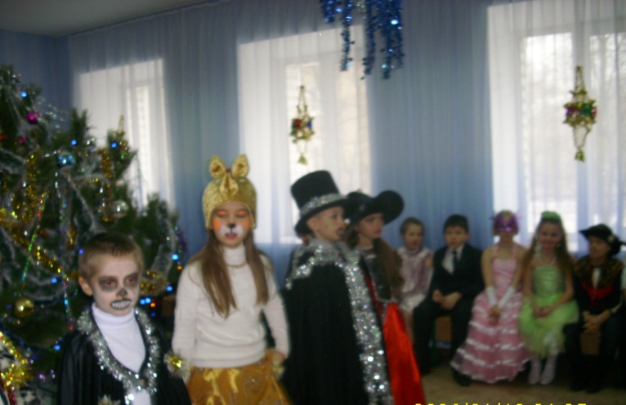
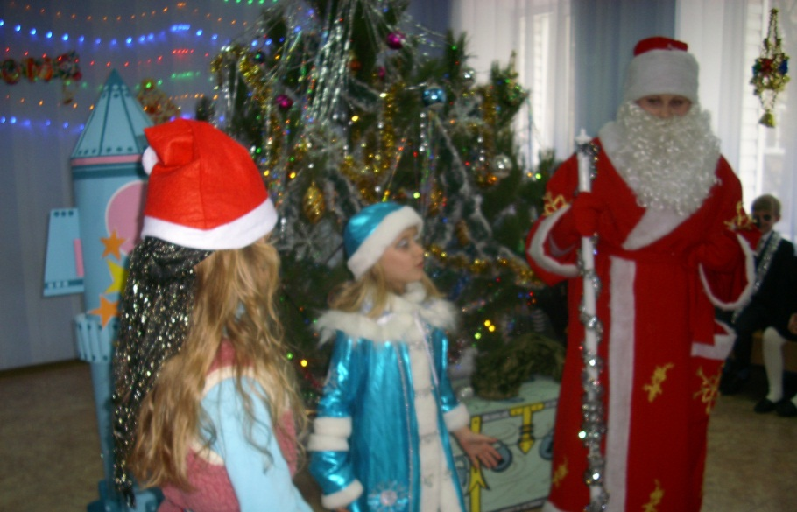
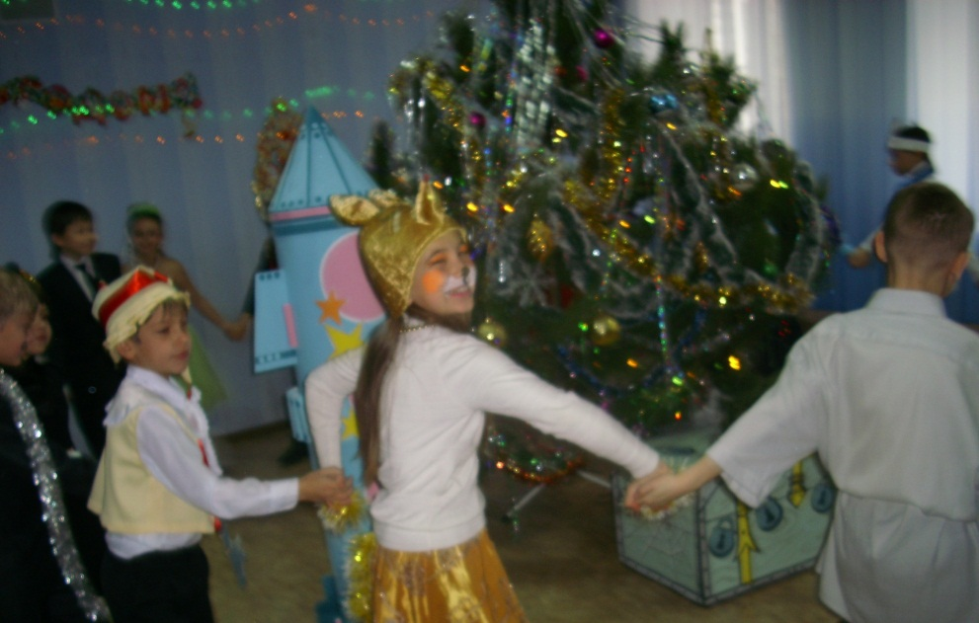
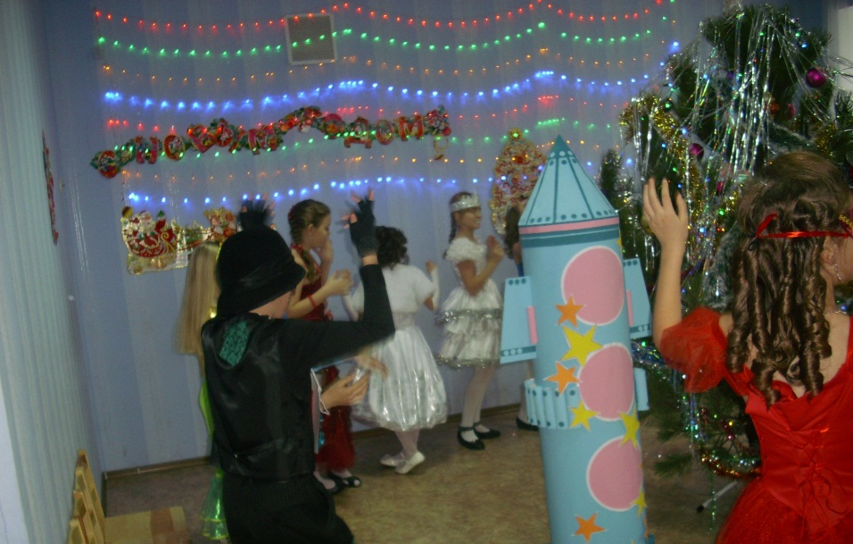
НОВОРІЧНА КАЗКА

Slide 25
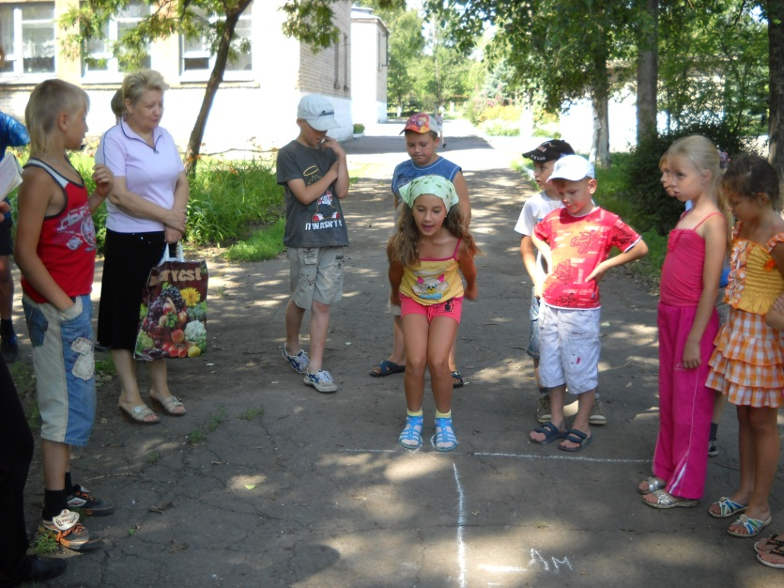
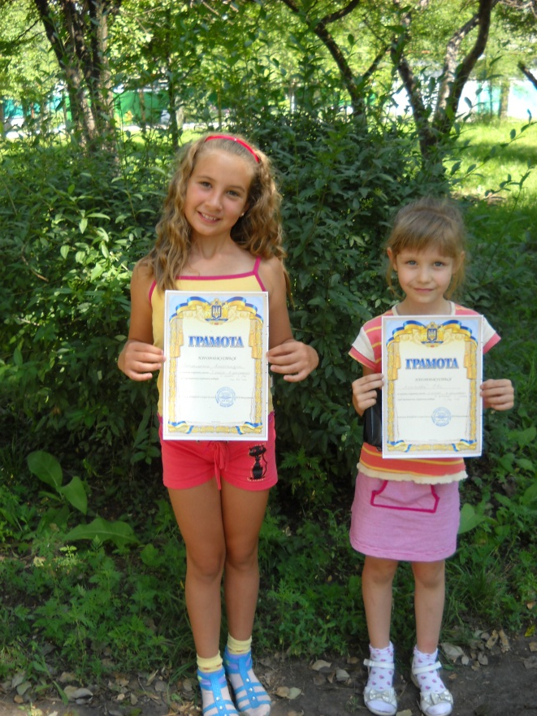
ТАБОРНІ РОЗВАГИ

Slide 26
Ми пам’ятаємо наше минуле

Slide 27
Всякое знание остаётся мертвым, если в учащихся не развивается инициатива и самодеятельность: учащихся нужно приучать не только к мышлению, но и к хотению.
Н.А. Умов

Slide 28
ДЯКУЮ ЗА
УВАГУ!

